Slide 1
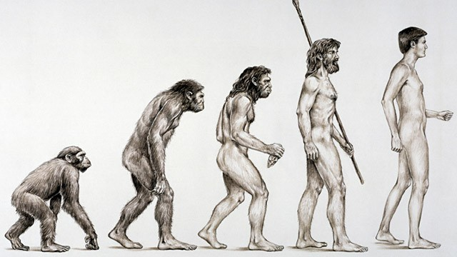
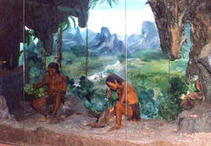
BÀI 4. NGUỒN GỐC LOÀI NGƯỜI
Mục tiêu bài học
Trình bày được ba giai đoạn trong quá trình tiến hóa từ vượn người thành người
Xác định trên lược đồ dấu tích của Người tối cổ ở Đông Nam Á và ở Việt Nam

Slide 2
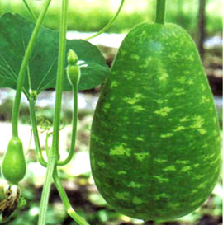
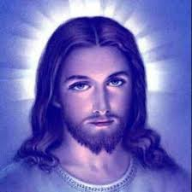
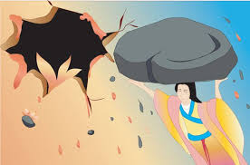
7 phút
KHỞI ĐỘNG
Đọc những câu chuyện cổ tích, thần thoại Việt Nam (và thế giới) giải thích nguồn gốc của loài người.
Trả lời các câu hỏi bên dưới.

Slide 3
Hãy trả lời các câu hỏi sau:
Câu chuyện em vừa đọc giải thích nguồn gốc loài người/sự xuất hiện của con người bắt đầu từ đâu?
Ai là người đã tạo ra loài người? Người đó có thật không?
Cách giải thích như vậy, theo em điểm nào không hợp lý?
Theo em, tại sao người ta lại nghĩ ra các câu chuyện để giải thích về nguồn gốc loài người?

Slide 4
3
2
1

Slide 5
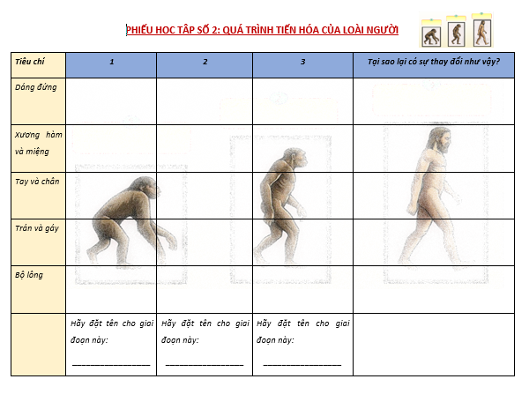
Nhiệm vụ: (Thời gian 10 phút)
Quan sát và chỉ ra những điểm khác biệt giữa 3 giai đoạn
Em hãy nghĩ và đặt tên cho mỗi giai đoạn

Slide 6
Vượn cổ | Người tối cổ | Người tinh khôn
Cách ngày nay 5 – 6 triệu năm. Thể tích hộp sọ trung bình là 400cm3. Có thể đứng và đi bằng 2 chân, dùng tay cầm, nắm, ăn hoa quả, củ, lá và động vật nhỏ. | Cách ngày nay 4 triệu năm Thể tích hộp sọ trung bình là 600cm3 – 1200 cm3 Hầu như hoàn toàn đi, đứng bằng hai chân, đôi tay được tự do sử dụng công cụ lao động, tìm kiếm thức ăn. Tuy trán còn thấp và bợt ra sau, u mày nổi cao. Hình thành trung tâm phát tiếng nói trong não. | Cách ngày nay 150.000 năm. Thể tích hộp sọ trung bình là 1400 cm3. Xương nhỏ hơn Người tối cổ, bàn tay nhỏ, khéo léo, ngón tay linh hoạt, trán cao, mặt phẳng, cơ thể gọn và linh hoạt, hoàn toàn đi bằng hai chân, không còn lớp lông mỏng trên người. Tiếng nói thuần thục hơn do nhu cầu trao đổi với nhau

Slide 7
Sự thay đổi diện mạo khuôn mặt của con người
Video mô phỏng sự thay đổi diện mạo khuôn mặt loài người từ khi
xuất hiện tới hiện nay do các nhà khoa học thuộc ĐH Yale (Mĩ) thực hiện

Slide 8
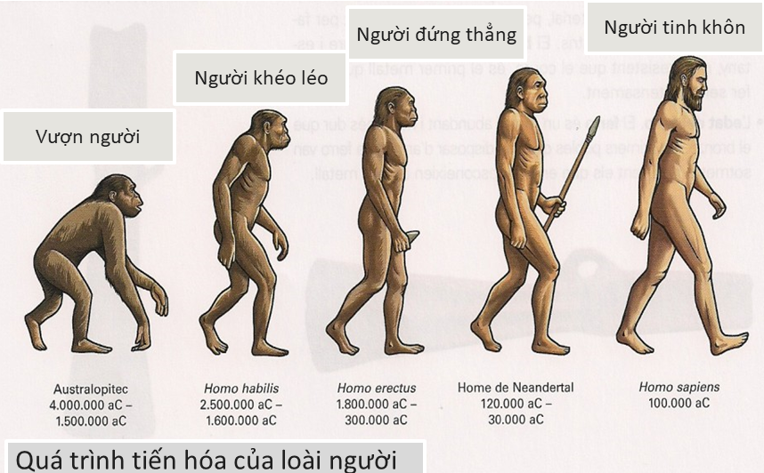
Các khái niệm cần ghi nhớ
Nguyên thủy:
Vượn người:
Người tối cổ:
Người tinh khôn:

Slide 9
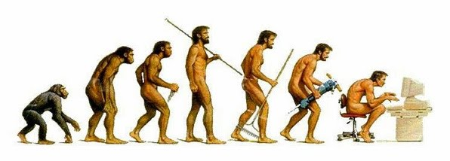
Câu hỏi thảo luận
Theo em, trong tương lai, loài người có còn tiếp tục tiến hóa nữa không?
Nếu không thì vì sao? Nếu có thì con người sẽ tiến hóa thành hình dáng như thế nào?

Slide 10
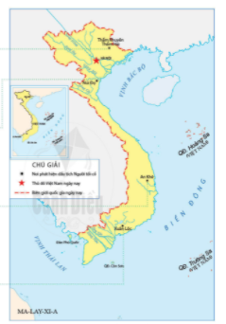
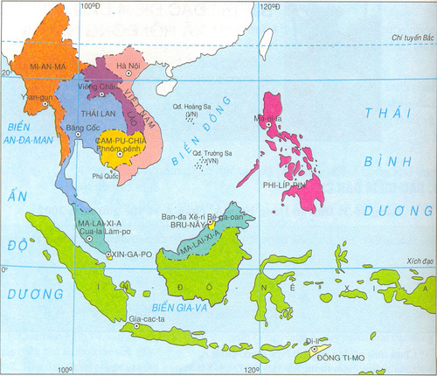
Dấu tích Người tối cổ ở Việt Nam và Đông Nam Á
Nhiệm vụ 2: Làm việc theo cặp đôi (7 phút)
Hoàn thành phiếu học tập 3 - Xác định địa điểm tìm thấy dấu tích Người tối cổ trên lược đồ Đông Nam Á và Việt Nam

Slide 11
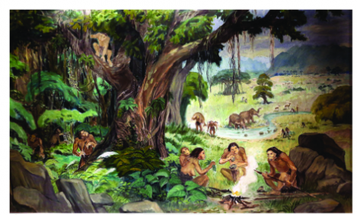
Câu hỏi thảo luận
Hãy cho biết những địa điểm xuất hiện dấu tích Người nguyên thủy có đặc điểm điều kiện tự nhiên như thế nào? (Về địa hình, sinh vật, nguồn nước, khí hậu,…)
Tại sao điều kiện tự nhiên đó lại là cơ sở cho sự xuất hiện và cư trú của người nguyên thủy?

Slide 12
Dấu tích Người tối cổ ở Việt Nam và Đông Nam Á
Dấu tích Người tối cổ ở Việt Nam:
Hang Thẩm Khuyên, Thẩm Hai (Lạng Sơn): răng hóa thạch của Người tối cổ 400.000 – 300.000 năm trước. Công cụ ghè đẽo thô sơ ở Núi Đọ, Thanh Hóa 400.000 năm trước; An Khê, Gia Lai 800.000 năm trước; Ở Xuân Lộc, Đồng Nai 40.000 năm trước
Dấu tích người tối cổ ở Đông Nam Á:
Đảo Giava (Indonesia) tìm thấy xương hóa thạch của Người tối cổ có niên đại 2 triệu năm trước, công cụ đồ đá cũ sơ kỳ tìm thấy ở Pôn-a-sung (Mianma), Sa-ma-mark (Malaisia), ở Mianma, Campuchia có niên đại khoảng 400.000 năm trước. Di cốt bên bờ sông Solo (Indonesia) niên đại 100.000 năm trước. Chiếc sọ Người nguyên thủy tìm thấy ở hang Niah (Malaisia) có niên đại 40.000 năm

Slide 13
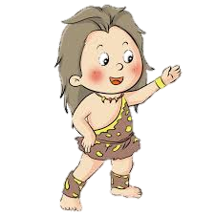
LUYỆN TẬP
Bạn có đạt được mục tiêu bài học ngày hôm nay
Mục tiêu bài học
Trình bày được ba giai đoạn trong quá trình tiến hóa từ vượn người thành người
Xác định trên lược đồ dấu tích của Người tối cổ ở Đông Nam Á và ở Việt Nam

Slide 14
LUYỆN TẬP
5 phút
Hãy viết vào vở
3 điều mà bạn đã học được
2 điều mà bạn vẫn chưa hiểu
1 điều mà bạn muốn biết thêm
1
2
3

Slide 15
VẬN DỤNG
Dựa vào các câu chuyện mà em đã đọc, hãy tự sáng tác một câu chuyện để giải thích về nguồn gốc sự xuất hiện loài người.
Hạn nộp:______________

